Slide 1

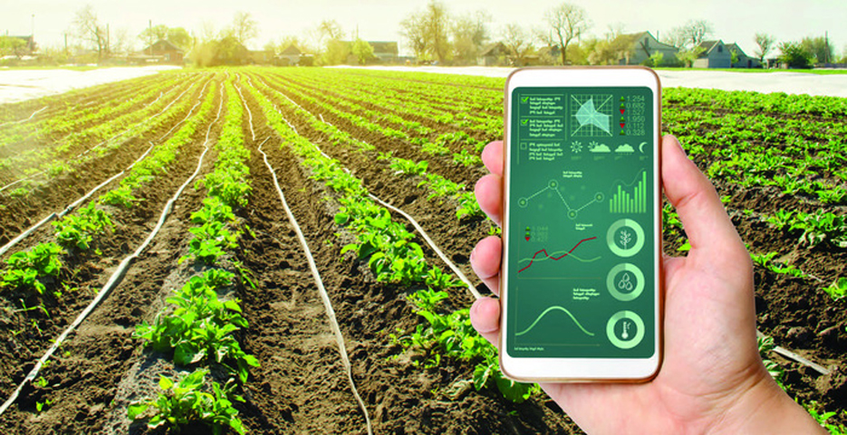
Đồ Án Tốt Nghiệp Kỹ Sư
Thiết kế hệ mô-đun
đo và truyền thông không dây
ứng dụng giám sát môi trường
canh tác cây trồng
Họ và Tên: Trần Quang Minh
MSSV: 20181659
GVHD: PGS.TS. Hoàng Sĩ Hồng

Slide 2
I. Mục lục
Mục lục
Chương 1: Tìm hiểu các giải pháp đo lường và giám sát môi trường canh tác cây trồng
Tìm hình hiện tại (trong nc và trên tg)
Thực trạng canh tác cây trồng của VN (đánh giá, tính cấp thiết của vấn đề giải quyết, có các cấu trúc hỗ trợ quá trình nuôi trồng,…)
Mục tiêu và phạm vi nghiên cứu của đồ án (diện tích, nhóm cây, thông số đo,…)
Chương 2: Cơ sở lý thuyết và nguyên lý đo
Chương 3: Thiết kế hệ đo giám sát
Thiết kế tổng quan (sơ đồ khối)
Lựa chọn linh kiện (giới thiệu,…)
Thiết kế nguyên lý chi tiết (Gateway, Node, tính toán mạch,…)
Thiết kế phần mềm (lập trình các thiết bị, Server, app,…)
Kết quả và các kịch bản thử nghiệm (Ảnh thực tế thiết bị, kịch bản thử nghiệm chi tiết độ chính xác, thử nghiệm thực tế, truyền thông, hiển thị)
Chương 4: Kết luận và hướng phát triển
Ưu điểm và nhược điểm của giải pháp, phát triển….
1

Slide 3
1. Tìm hiểu chung và đặt vấn đề
1.1. Phân tích bài toán
1.1.1. Thực trạng nông nghiệp nước ta
Nông nghiệp ở Việt Nam được đánh giá là ngành kinh tế quan trọng. Mặc dù trong quá trình công nghiệp hóa và dịch vụ hóa như hiện nay, ngành nông nghiệp vẫn đóng vai trò then chốt vào quá trình phát triển nền kinh tế.
Ngành nông nghiệp đã và đang phát triển theo hướng nông nghiệp ứng dụng công nghệ cao. Việc ứng dụng công nghệ cao nhằm góp phần thúc đẩy phát triển, xây dựng theo hướng hiện đại, tạo năng suất cao, nâng cao chất lượng và hiệu quả cạnh tranh.
Việc sử dụng công nghệ vào sản xuất hướng đến tiết kiệm về sức lực của người nông dân, tiết kiệm chi phí quản lý và sản xuất và tạo nên tiêu chuẩn về chăn nuôi và trồng trọt.
1

Slide 4
1. Phân tích bài toán và hướng giải quyết
1.1. Phân tích bài toán
1.1.2. Vấn đề và bài toán
Một vài vấn đề mà các hộ nông dân canh tác cây trồng còn đang gặp phải là
Quá trình canh tác của người dân còn thủ công và chưa có phương pháp để có thể kiểm soát được trang trại nuôi trồng.
Năng suất lao động của ngành nông nghiệp nói chung còn thấp do ứng dụng những kỹ thuật lạc hậu, chưa phân bổ được tài nguyên và năng lực vào đúng trọng tâm vấn đề.
Nguồn vốn còn hạn hẹp, mặt khác các mô hình giám sát và điều khiển trên thị trường còn có phần đắt đỏ và chưa phù hợp với nhu cầu của người nông dân.
Thói quen canh tác của người dân từ lâu đời khó thay đổi, người nông dân chưa tiếp cận nhiều với công nghệ, chuyển giao số chậm.
Các mô hình canh tác còn nhỏ lẻ (quy mô canh tác từ trăm mét vuông tới vài hecta), không phù hợp cho những mô hình giám sát lớn.
⇒ Nhu cầu về một hệ thống giám sát và hỗ trợ người nông dân trong quản lý quá trình nuôi trồng, dần tiến tới đạt chuẩn trong sản xuất và chất lượng.
⇒ Mục tiêu của hệ thống giám sát là cung cấp cho người dùng thông tin chi tiết về trạng thái, các chỉ số của môi trường canh tác liên tục theo thời gian thực mọi lúc mọi nơi.
1

Slide 5
1. Phân tích bài toán và hướng giải quyết
1.1. Phân tích bài toán
1.1.2. Vấn đề và bài toán
Một vài vấn đề mà các hộ nông dân canh tác cây trồng còn đang gặp phải là
Quá trình canh tác của người dân còn thủ công và chưa có phương pháp để có thể kiểm soát được trang trại nuôi trồng.
Năng suất lao động của ngành nông nghiệp nói chung còn thấp do ứng dụng những kỹ thuật lạc hậu, chưa phân bổ được tài nguyên và năng lực vào đúng trọng tâm vấn đề.
Nguồn vốn còn hạn hẹp, mặt khác các mô hình giám sát và điều khiển trên thị trường còn có phần đắt đỏ và chưa phù hợp với nhu cầu của người nông dân.
Thói quen canh tác của người dân từ lâu đời khó thay đổi, người nông dân chưa tiếp cận nhiều với công nghệ, chuyển giao số chậm.
Các mô hình canh tác còn nhỏ lẻ (quy mô canh tác từ trăm mét vuông tới vài hecta), không phù hợp cho những mô hình giám sát lớn.
⇒ Nhu cầu về một hệ thống giám sát và hỗ trợ người nông dân trong quản lý quá trình nuôi trồng, dần tiến tới đạt chuẩn trong sản xuất và chất lượng.
⇒ Mục tiêu của hệ thống giám sát là cung cấp cho người dùng thông tin chi tiết về trạng thái, các chỉ số của môi trường canh tác liên tục theo thời gian thực mọi lúc mọi nơi. Mô hình còn có thể cảnh báo khi các chỉ số vượt quá ngưỡng đặt bởi người dùng.
1

Slide 6
1. Phân tích bài toán và hướng giải quyết
1.1. Phân tích bài toán
1.1.2. Vấn đề và bài toán
Nông nghiệp nước ta tập trung chủ yếu trong nuôi trồng lúa nước, các loại trái ăn quả và rau củ. Loại đất được sử dụng để nuôi trồng các loại thực phẩm trên có thể được liệt kê như sau:
Đất trồng lúa là loại đất thịt hay đất thịt pha sét.
Đất trồng các loại trái ăn quả có nhiều loại đa dạng, nhưng chủ yếu là đất thịt và đất phù sa.
Đất trồng các loại rau củ là loại đất phù sa, đất thịt pha.
Đối với từng loại cây trồng khác nhau sẽ yêu cầu về độ pH và môi trường sống khác nhau.
1

Slide 7
1. Phân tích bài toán và hướng giải quyết
1.1. Phân tích bài toán
1.1.2. Vấn đề và bài toán
Các mục tiêu giám sát của mô hình có thể kể đến như
Giám sát nhiệt độ, độ ẩm môi trường. Các thông số này ảnh hưởng trực tiếp đến quá trình sinh trưởng và phát triển của cây trồng.
Giám sát nhiệt độ, độ ẩm đất. Các thông số trên ảnh hưởng tới mức độ phát triển của rễ cây cũng như môi trường vi sinh trong đất.
Giám sát vi khoáng trong đất (NPK,…)
Giám sát độ pH của đất.
Giám sát độ dẫn điện của đất (EC). Thông số này phản ánh giá trị dinh dưỡng cây có thể sử dụng tốt.
Hình ảnh trực tiếp từ môi trường canh tác
Đối với từng mô hình canh tác (ngoài trời, nhà kính, vườn,…) của từng hộ nông dân sẽ có thể phát sinh nhu cầu điều khiển một vài hoạt động trong quá trình trồng trọt như:
Tưới tiêu, ánh sáng, che chắn,
Thông gió (điều khiển nhiệt độ, độ ẩm)
…
1

Slide 8
1. Phân tích bài toán và hướng giải quyết
1.2. Giải pháp
Hướng giải quyết bài toán là một hệ thống giám sát và hỗ trợ nhỏ gọn, với chi phí phù hợp, tiết kiệm năng lượng, có khả năng đo đạc, tổng hợp, lưu trữ, truyền tải và hiển thị các thông số đối tượng cần giám sát đồng thời cảnh báo tới người dùng khi có các chỉ số vượt các ngưỡng đã đặt ra (bởi người dùng).
Hệ thống phải là hệ thống không dây nhằm dễ triển khai, lắp đặt và tránh làm ảnh hưởng đến quá trình sử dụng đất của người nông dân. Việc này cũng làm giảm đáng kể chi phí sản xuất của mô hình do lược bớt phần dây nối.
Hệ thống sẽ bao gồm các Node cảm biến tự chủ năng lượng có nhiệm vụ đo đạc các thông số và gửi về Gateway để tổng hợp, lưu trữ và xử lý để có thể hiển thị trên thiết bị và gửi lên Server quản lý.
Các cơ cấu hỗ trợ có thể được người dùng tự thêm vào qua các cổng relay.
1

Slide 9
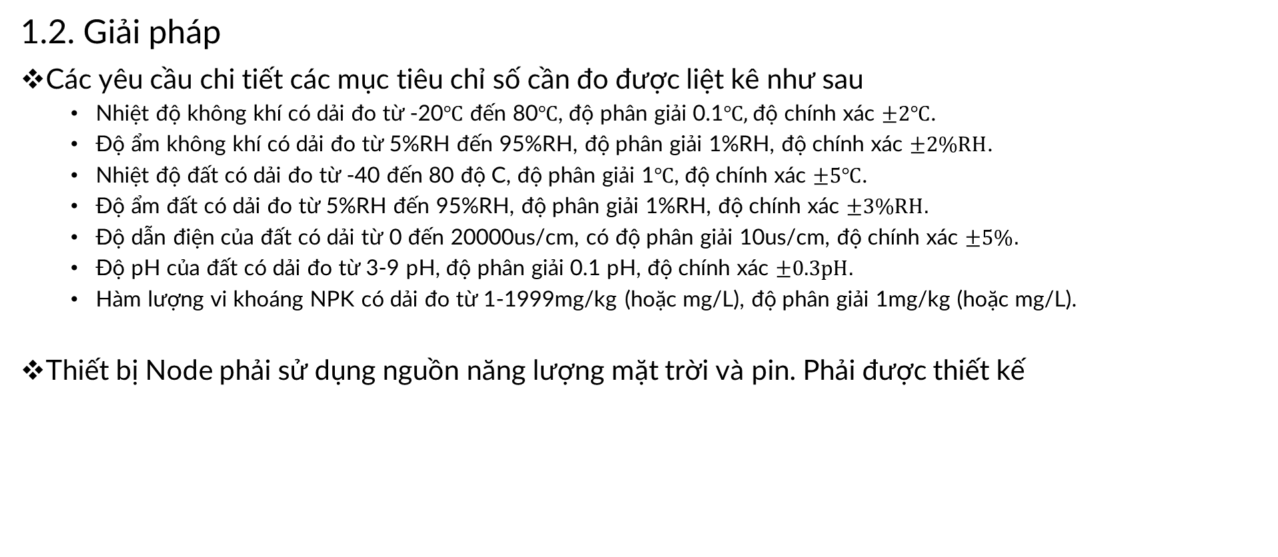
1. Phân tích bài toán và hướng giải quyết
1.2. Giải pháp
Các yêu cầu chi tiết các mục tiêu chỉ số cần đo được liệt kê như sau
Nhiệt độ không khí có dải đo từ -20$℃$ đến 80$℃$, độ phân giải 0.1$℃,$độ chính xác $±2℃$.
Độ ẩm không khí có dải đo từ 5%RH đến 95%RH, độ phân giải 1%RH, độ chính xác $±2\%RH$.
Nhiệt độ đất có dải đo từ -40 đến 80 độ C, độ phân giải 1$℃$, độ chính xác $±5℃$.
Độ ẩm đất có dải đo từ 5%RH đến 95%RH, độ phân giải 1%RH, độ chính xác $±3\%RH.$
Độ dẫn điện của đất có dải từ 0 đến 20000us/cm, có độ phân giải 10us/cm, độ chính xác $±5\%.$
Độ pH của đất có dải đo từ 3-9 pH, độ phân giải 0.1 pH, độ chính xác $±0.3pH.$
Hàm lượng vi khoáng NPK có dải đo từ 1-1999mg/kg (hoặc mg/L), độ phân giải 1mg/kg (hoặc mg/L).
Thiết bị Node phải sử dụng nguồn năng lượng mặt trời và pin. Phải được thiết kế
1

Slide 10
2. Cơ sở lý thuyết và nguyên lý đo
1

Slide 11
2. Cơ sở lý thuyết và nguyên lý đo
1

Slide 12
2. Cơ sở lý thuyết và nguyên lý đo
1

Slide 13
2. Cơ sở lý thuyết và nguyên lý đo
1

Slide 14
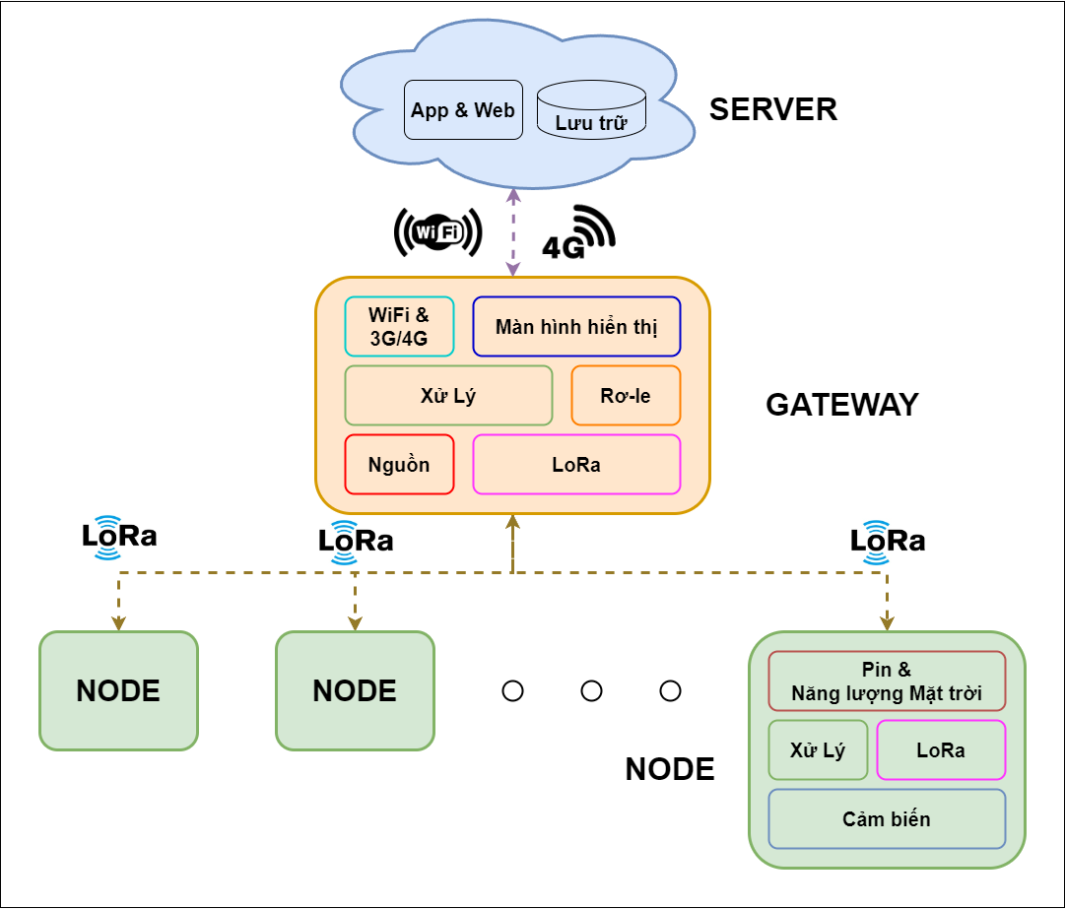
3. Thiết kế thiết bị
1

Slide 15
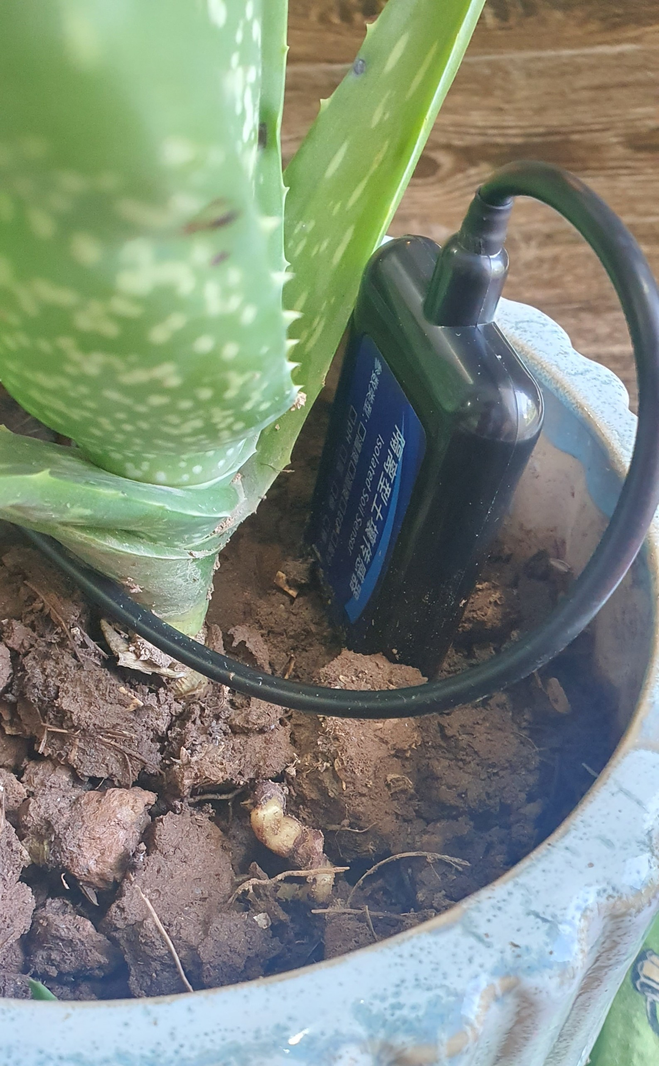
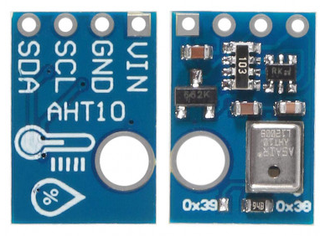
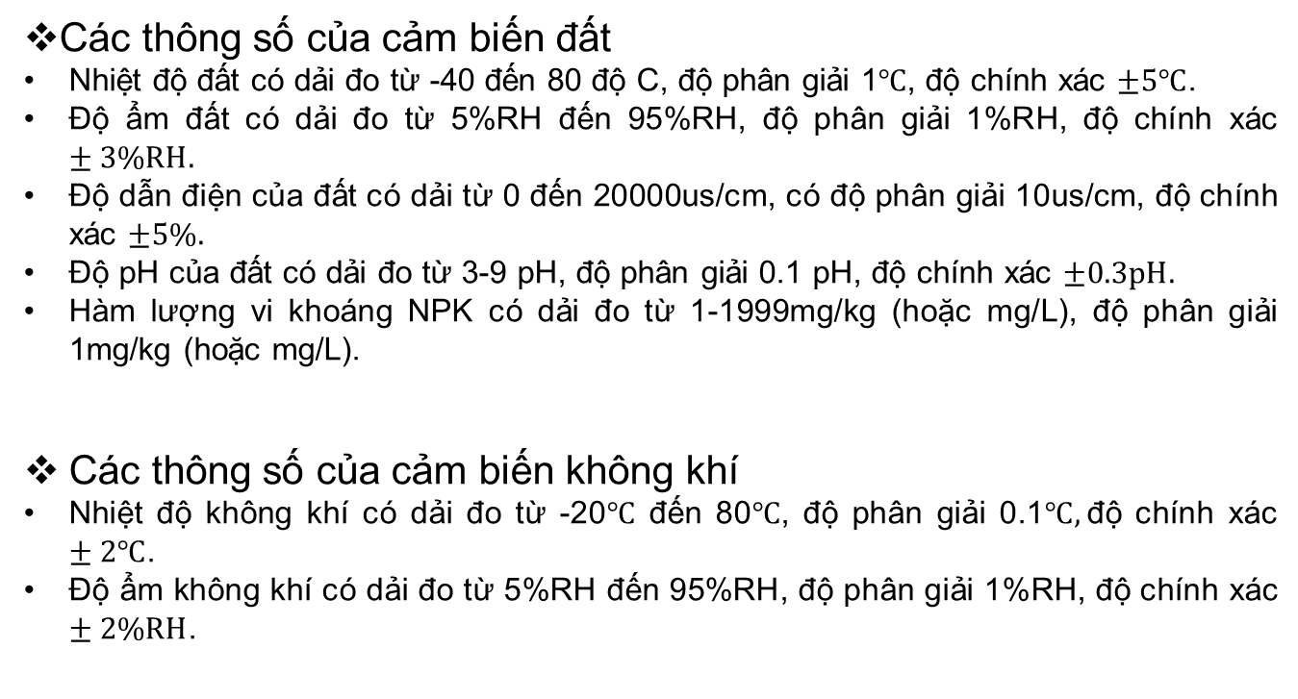
3. Thiết kế thiết bị
Các thông số của cảm biến đất
Nhiệt độ đất có dải đo từ -40 đến 80 độ C, độ phân giải 1$℃$, độ chính xác $±5℃$.
Độ ẩm đất có dải đo từ 5%RH đến 95%RH, độ phân giải 1%RH, độ chính xác $±3\%RH.$
Độ dẫn điện của đất có dải từ 0 đến 20000us/cm, có độ phân giải 10us/cm, độ chính xác $±5\%.$
Độ pH của đất có dải đo từ 3-9 pH, độ phân giải 0.1 pH, độ chính xác $±0.3pH.$
Hàm lượng vi khoáng NPK có dải đo từ 1-1999mg/kg (hoặc mg/L), độ phân giải 1mg/kg (hoặc mg/L).
Các thông số của cảm biến không khí
Nhiệt độ không khí có dải đo từ -20$℃$ đến 80$℃$, độ phân giải 0.1$℃,$độ chính xác $±2℃$.
Độ ẩm không khí có dải đo từ 5%RH đến 95%RH, độ phân giải 1%RH, độ chính xác $±2\%RH$.
1

Slide 16
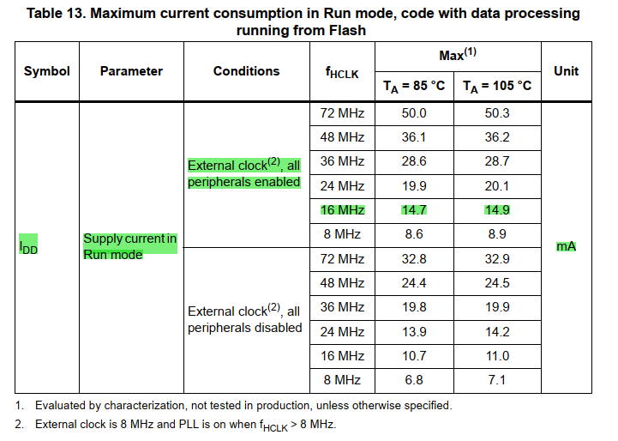
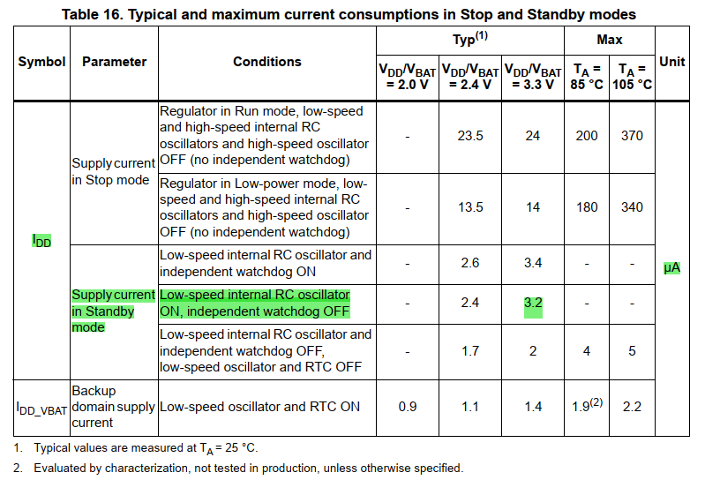
3. Thiết kế thiết bị
1

Slide 17
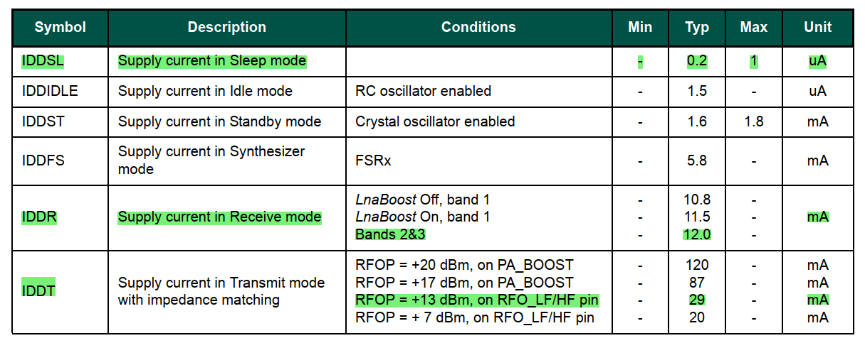
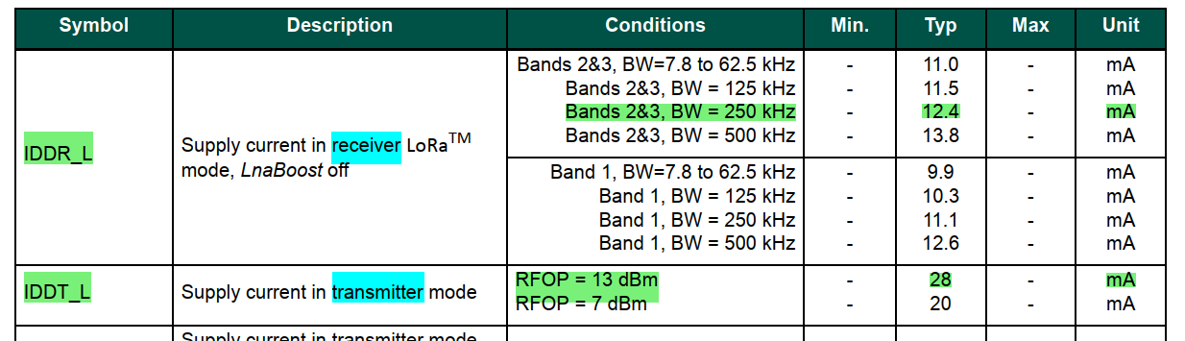
3. Thiết kế thiết bị
1

Slide 18
3. Thiết kế thiết bị
1

Slide 19
3. Thiết kế thiết bị
1

Slide 20
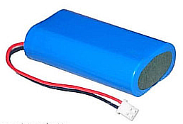
3. Thiết kế thiết bị
1

Slide 21
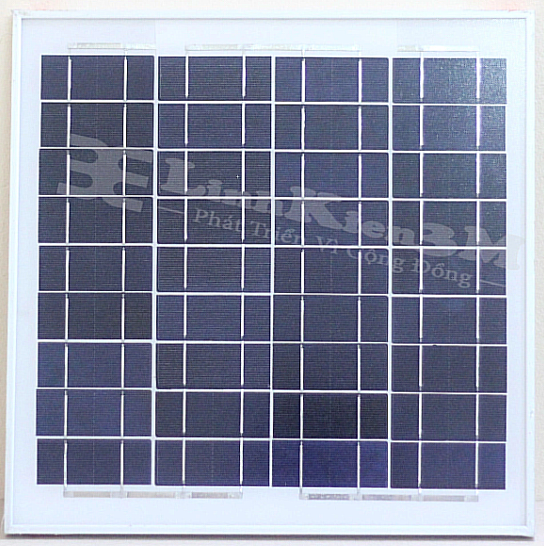
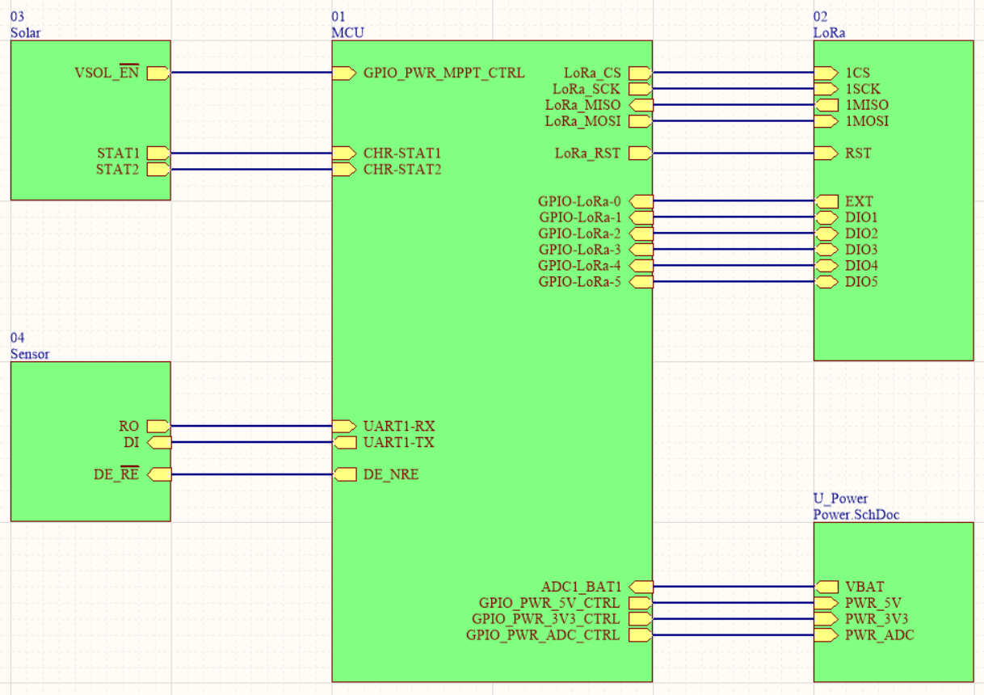
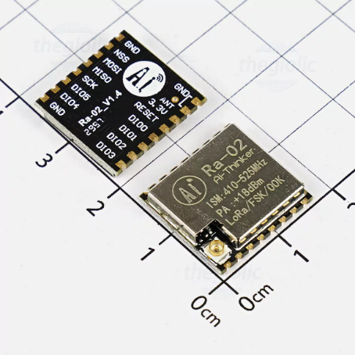
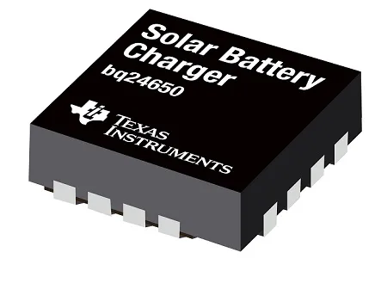
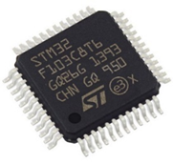
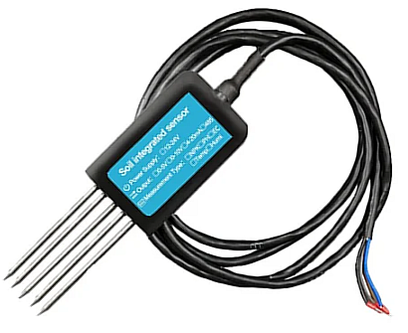
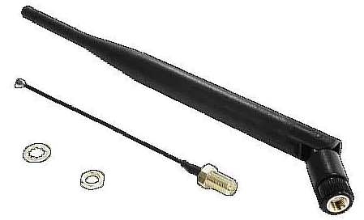
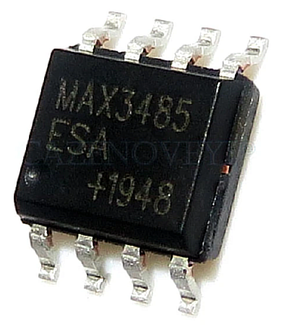
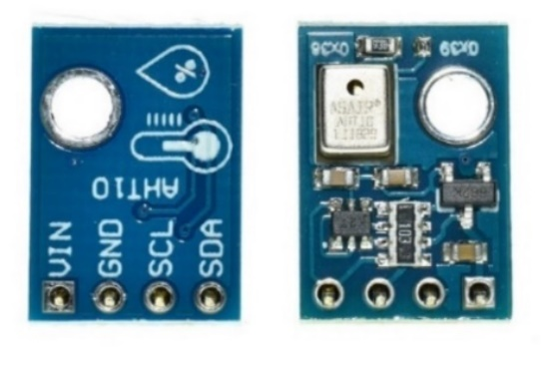
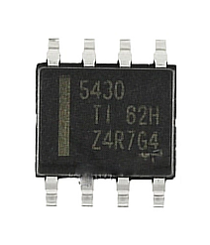
3. Thiết kế thiết bị
1

Slide 22
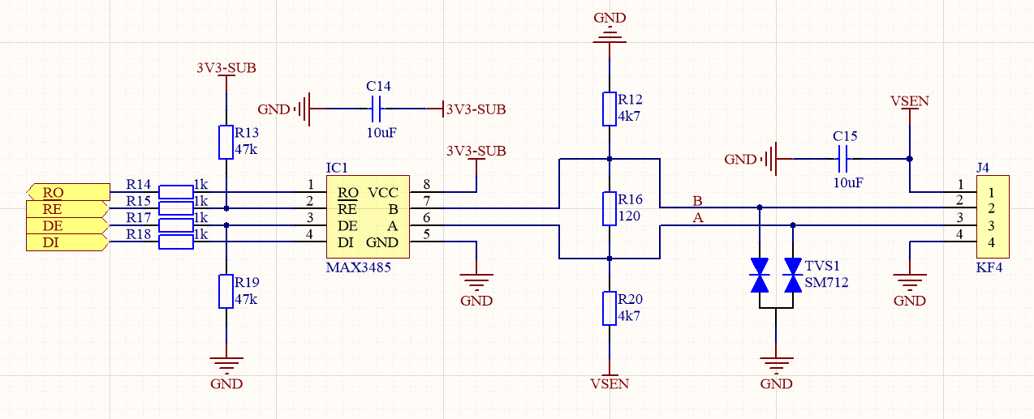
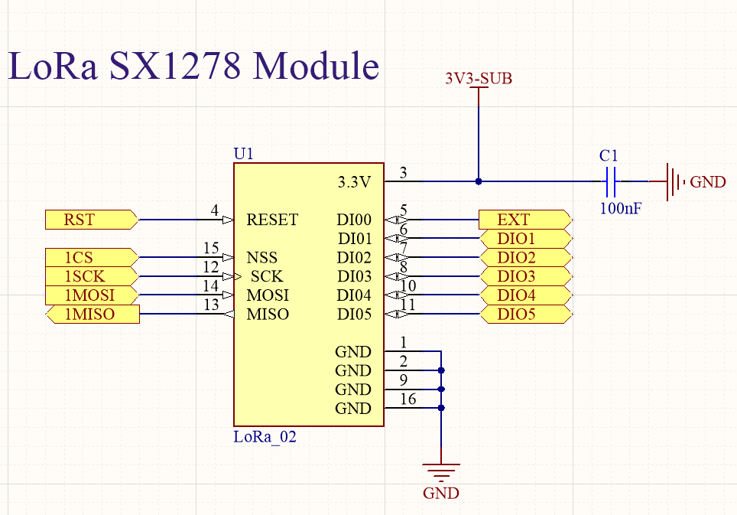
3. Thiết kế thiết bị
1

Slide 23
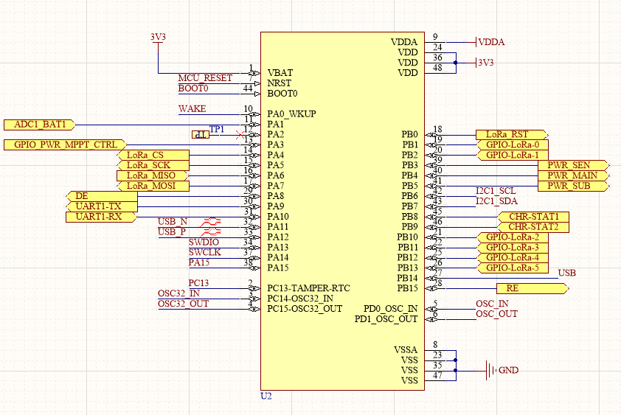
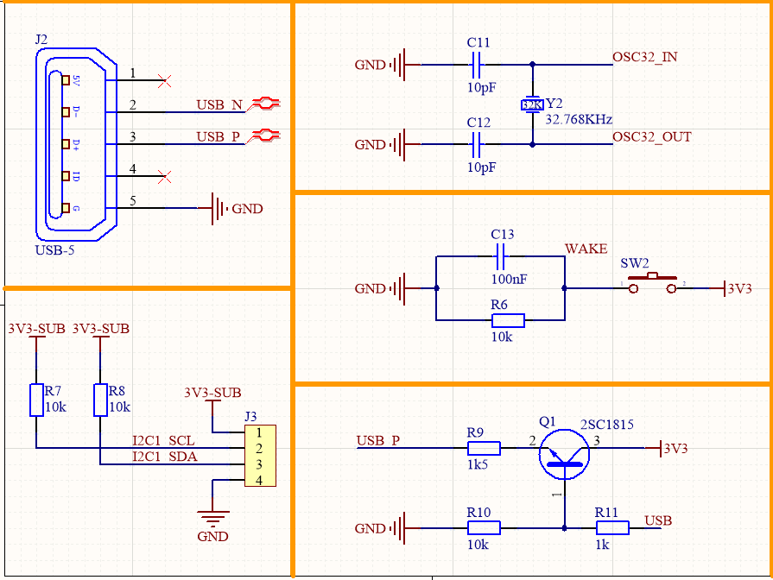
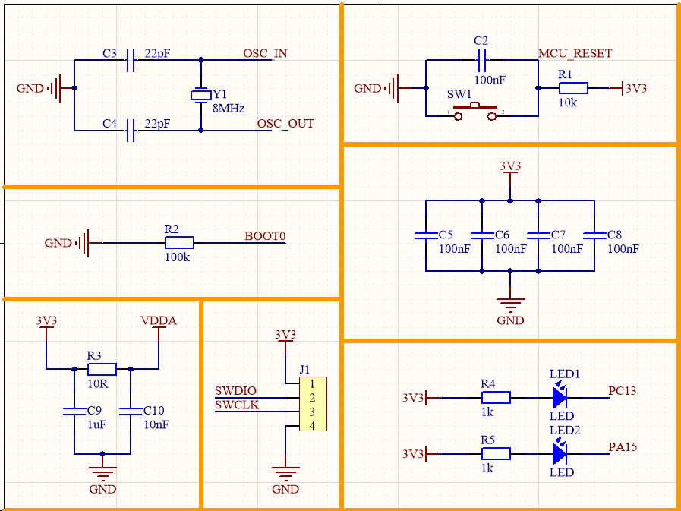
3. Thiết kế thiết bị
1

Slide 24
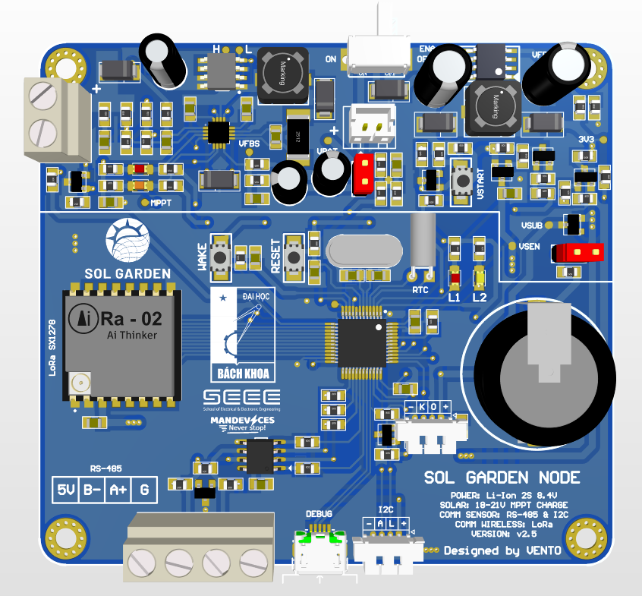
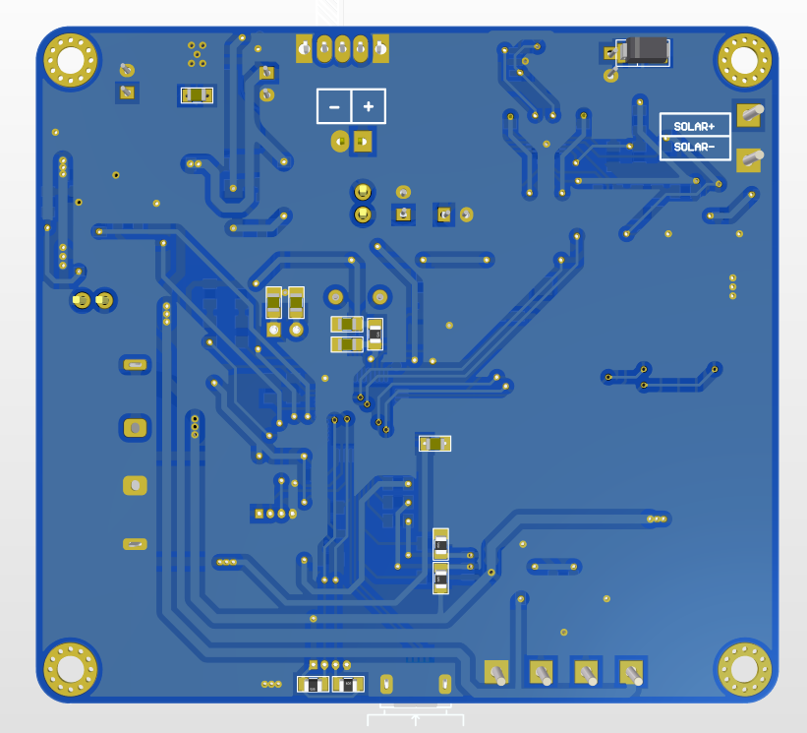
3. Thiết kế thiết bị
1

Slide 25
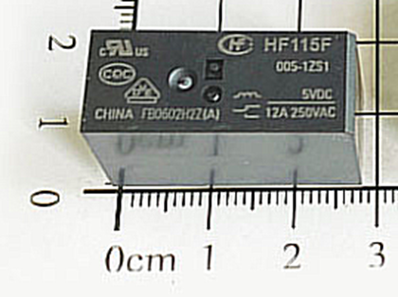
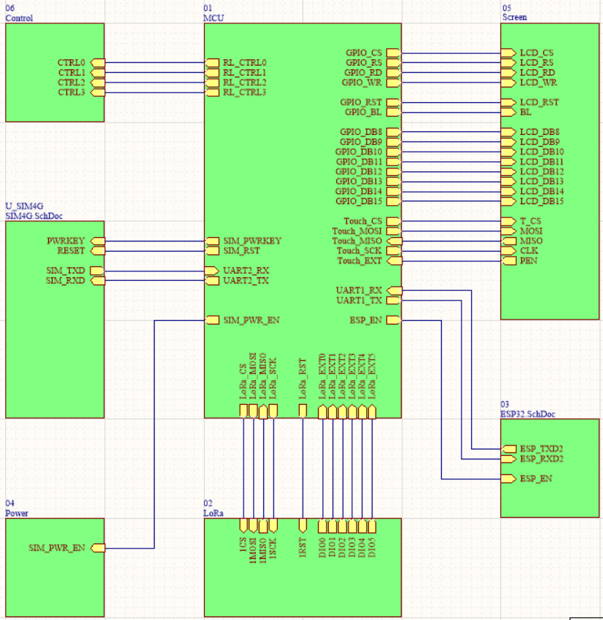
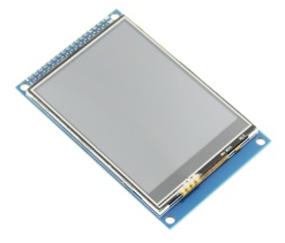
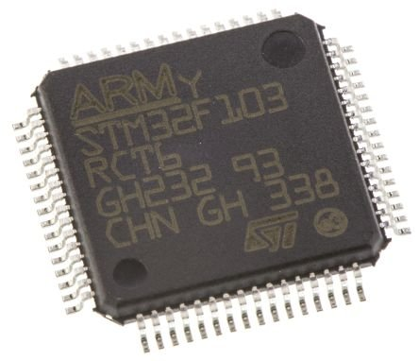
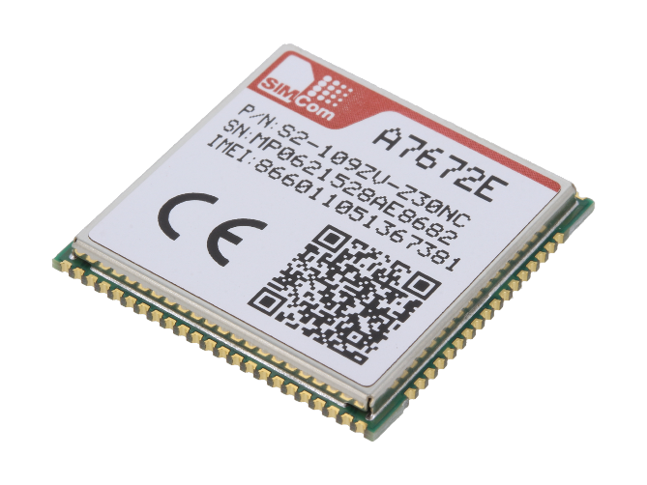
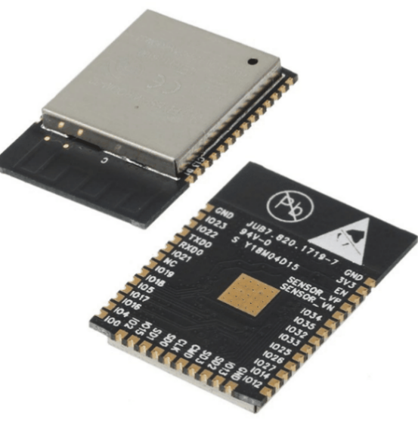
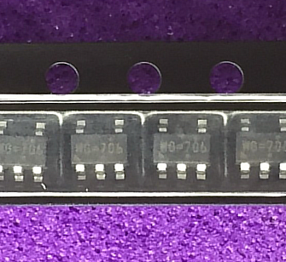
3. Thiết kế thiết bị
1

Slide 26
3. Thiết kế thiết bị
1

Slide 27
3. Thiết kế thiết bị
1

Slide 28
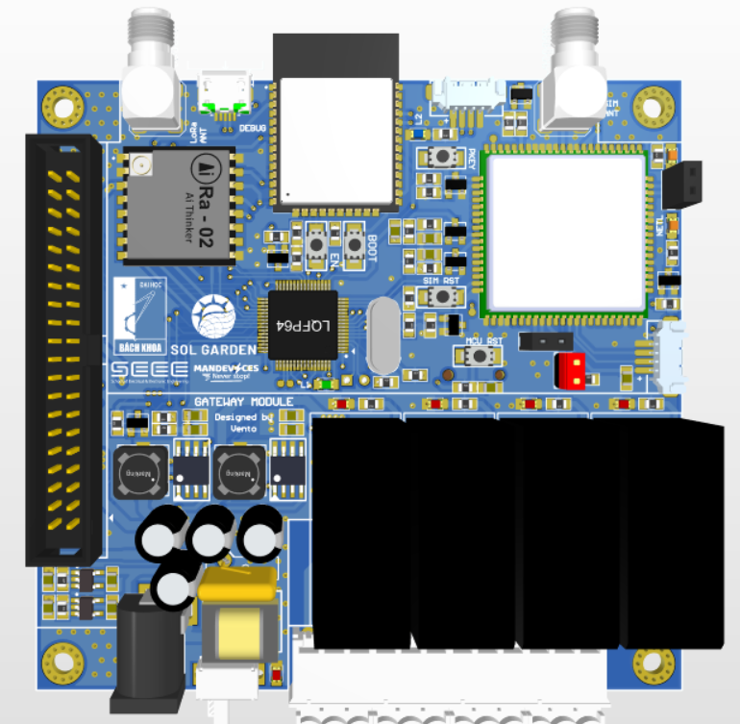
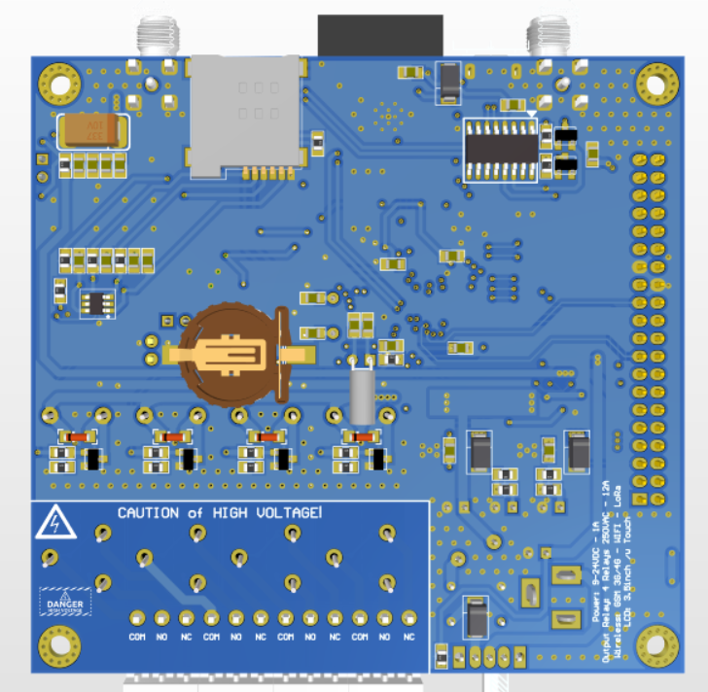
3. Thiết kế thiết bị
1

Slide 29



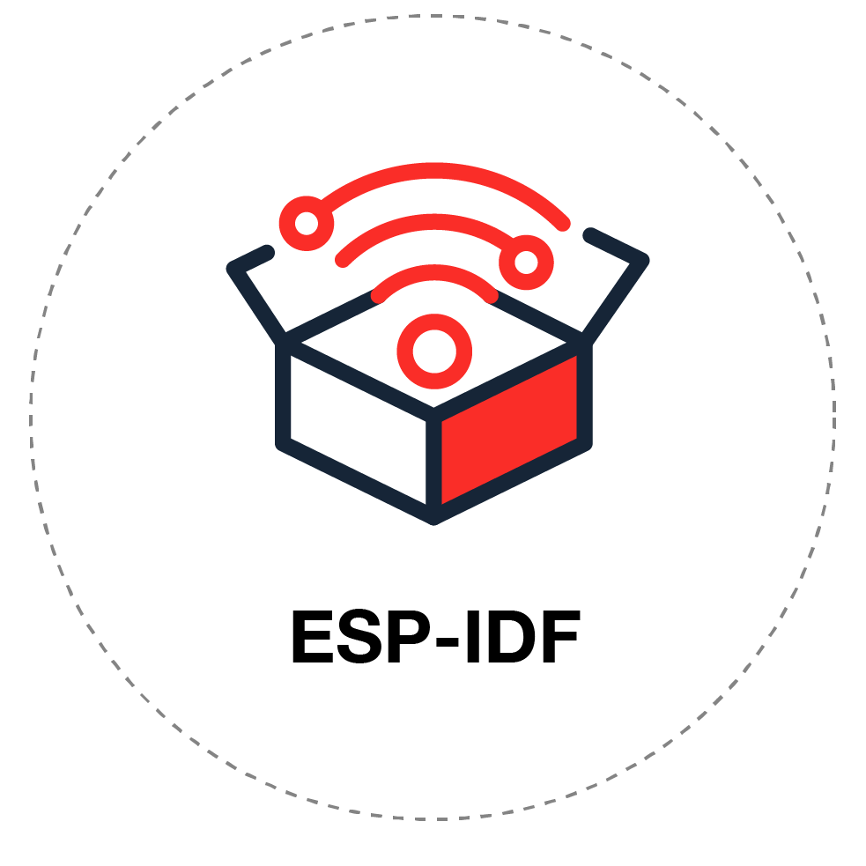




3. Thiết kế thiết bị
1

Slide 30
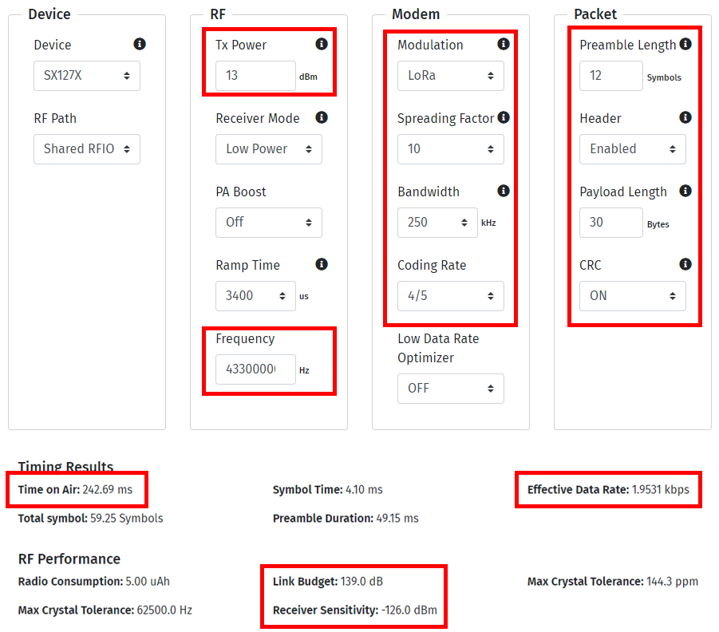
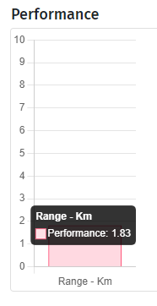
3. Thiết kế thiết bị
1

Slide 31
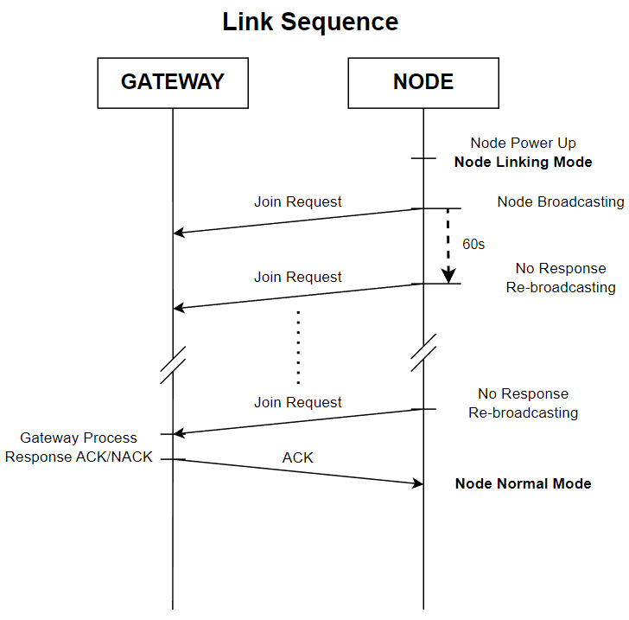
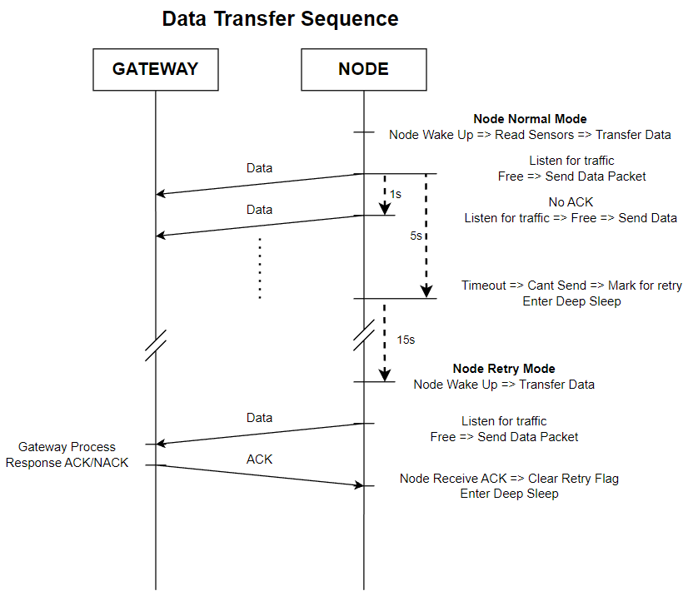
3. Thiết kế thiết bị
1

Slide 32
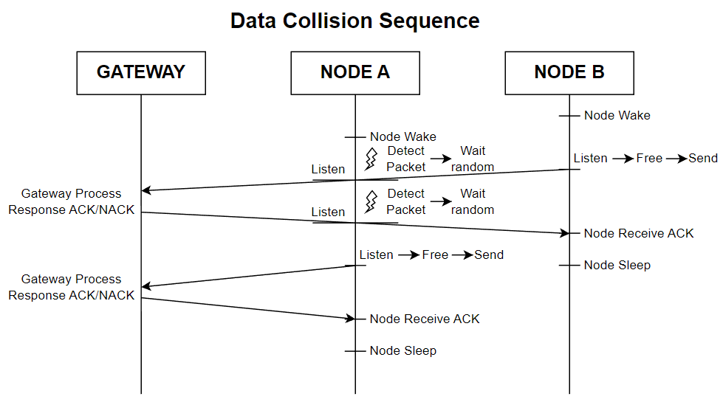
3. Thiết kế thiết bị
1

Slide 33
3. Thiết kế thiết bị
1

Slide 34
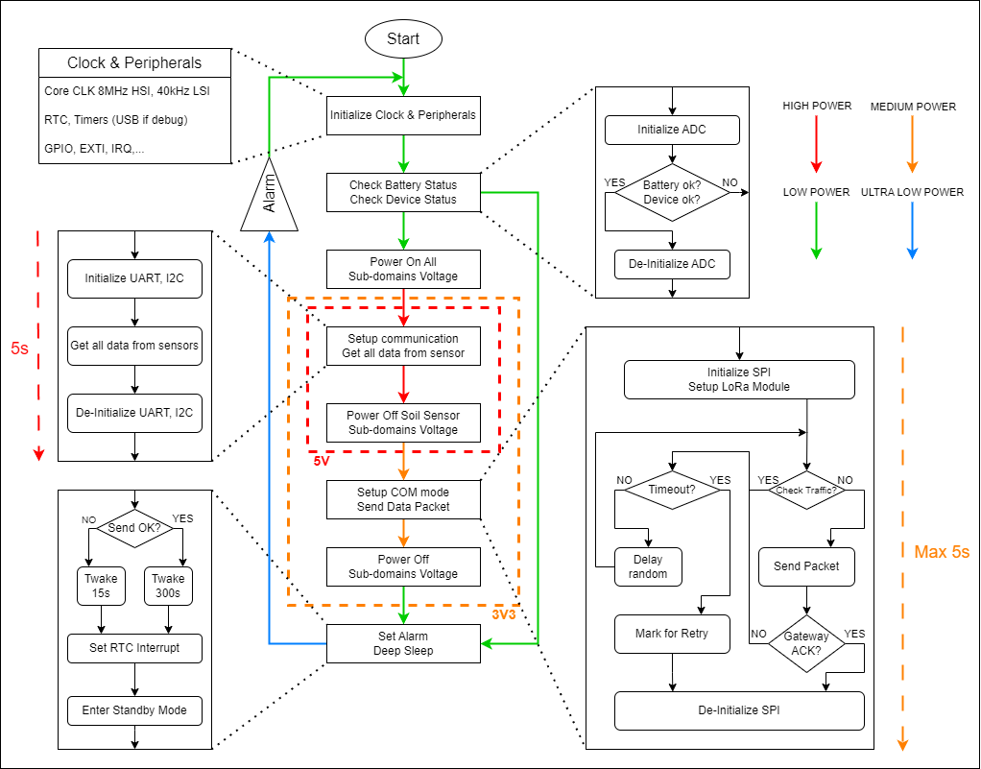
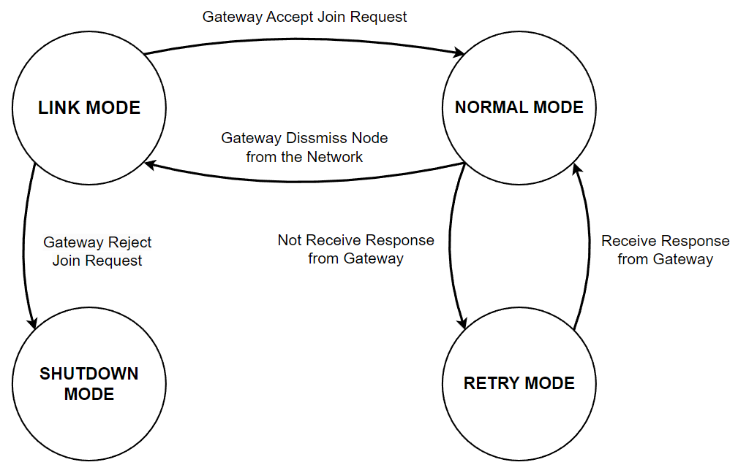
3. Thiết kế thiết bị
1

Slide 35
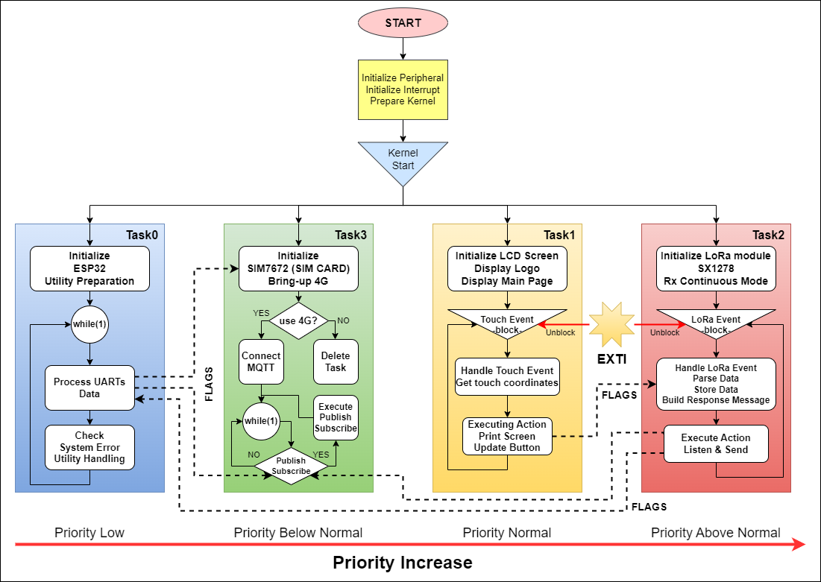
3. Thiết kế thiết bị
1

Slide 36
3. Thiết kế thiết bị
1

Slide 37
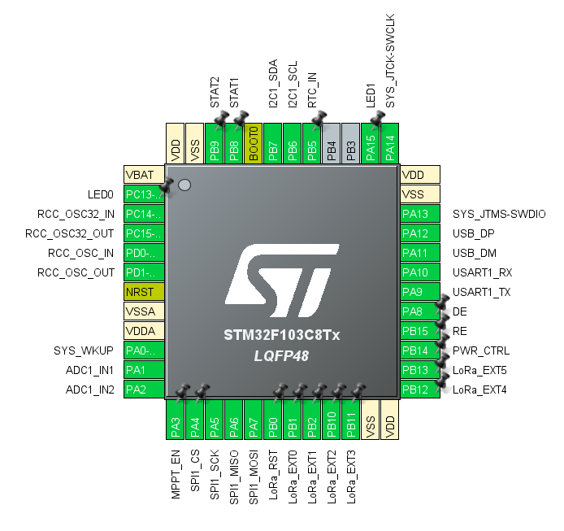
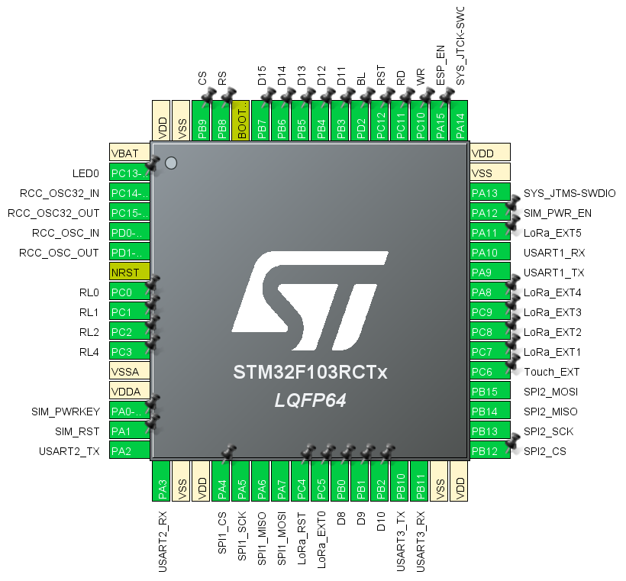
3. Thiết kế thiết bị
GATEWAY
NODE
1

Slide 38
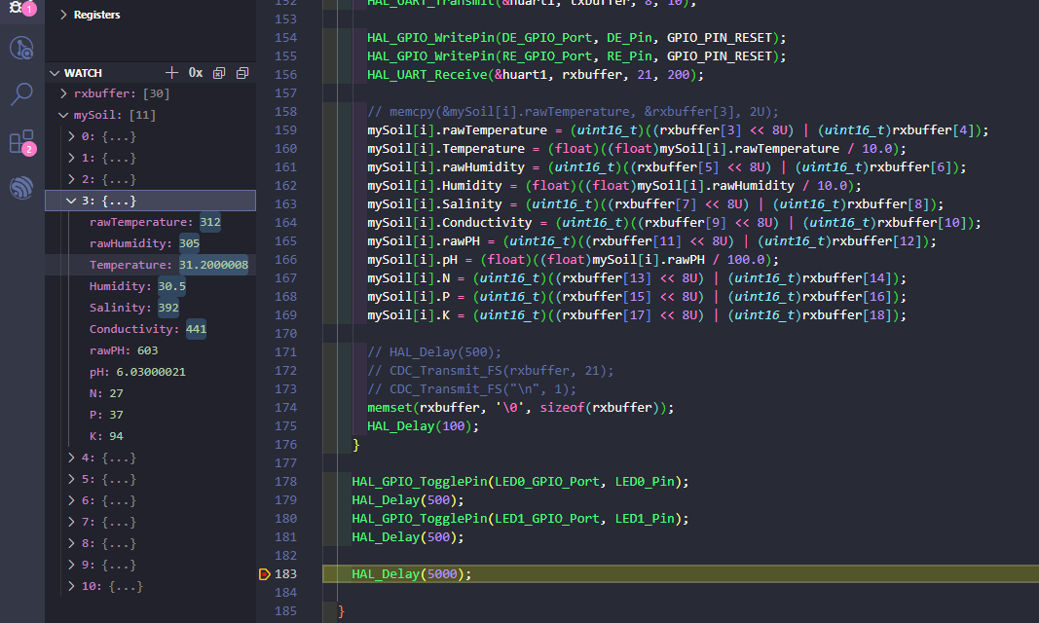
3. Thiết kế thiết bị
1

Slide 39
3. Thiết kế thiết bị
1

Slide 40
3. Thiết kế thiết bị
1

Slide 41
3. Thiết kế thiết bị
1

Slide 42
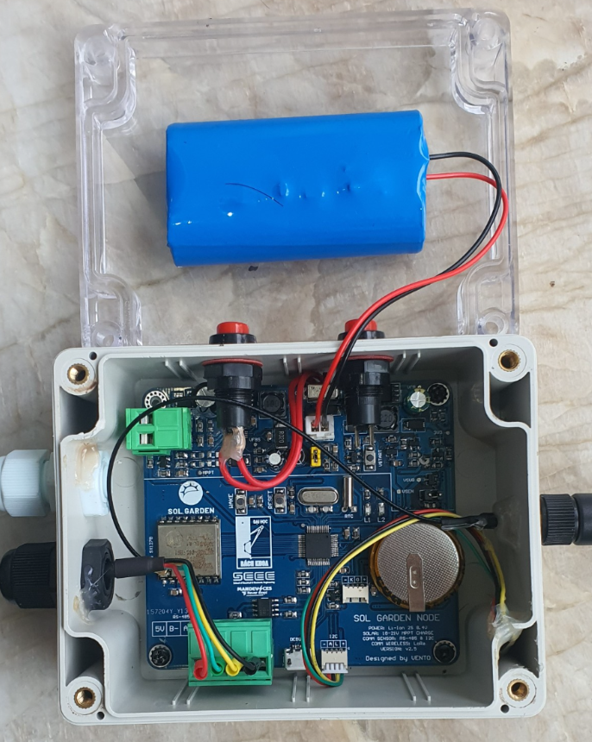


3. Thiết kế thiết bị
1

Slide 43


3. Thiết kế thiết bị
1

Slide 44
3. Thiết kế thiết bị
1

Slide 45
3. Thiết kế thiết bị
1

Slide 46
3. Thiết kế thiết bị
1

Slide 47
3. Thiết kế thiết bị
1

Slide 48
3. Thiết kế thiết bị
1

Slide 49
3. Thiết kế thiết bị
1

